Slide 1
热门应用解读
智能文档阅读工具ChatPaper
王荣胜 飞桨开发者技术专家/ChatPaper核心作者

Slide 2
智能文档阅读工具-ChatPaper
应用构建思路、难点、与未来发展方向

Slide 3
目录
01：大模型技术催生的ChatPaper
02：ChatPaper是如何构建的
03：大模型时代下对智能文档应用的一些畅想

Slide 4
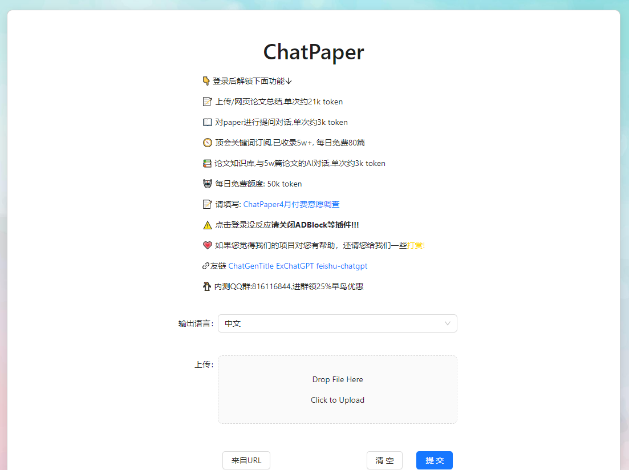
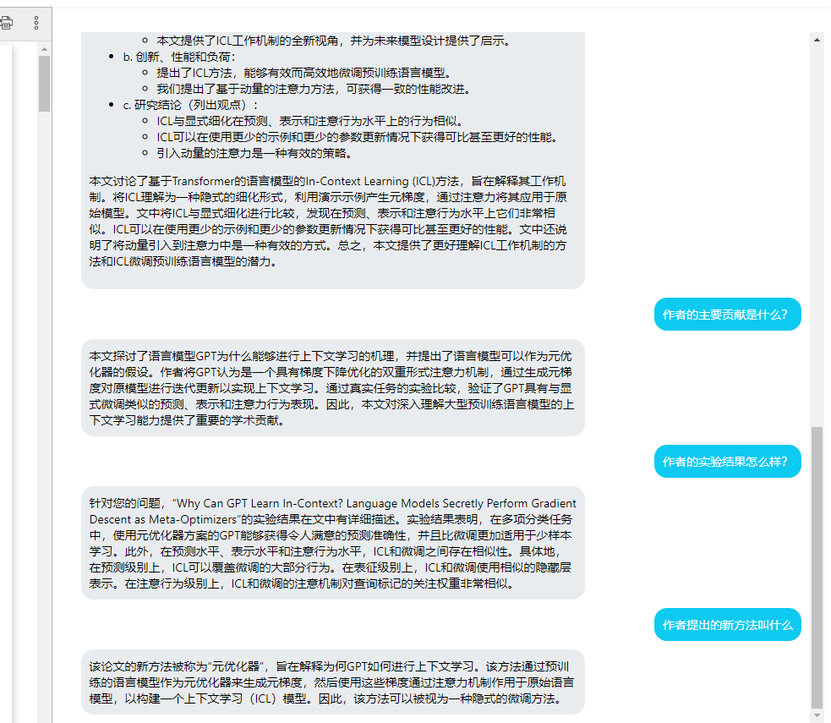
智能文档阅读工具-ChatPaper
利用大模型进行文档阅读、总结、润色，加速论文阅读/筛选/审稿效率
ChatPaper
ChatPaper总结输出结果示例
Notes:
如果你经常去刷知乎、B站或者公众号的话，你可能会看到过ChatPaper的相关文章，ChatPaper是xxxxxxxx（一句话定义），它可以用来做xxxxxxxxxxx（能实现哪些具体的功能）
可以给大家演示一下他的使用和功能。

Slide 5
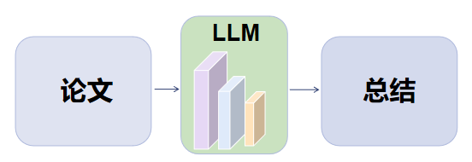
ChatPaper的诞生背景
解决论文阅读和筛选效率难题，全流程加速科研
许多科研工作者都会面临：每天巨量增加的前沿论文。阅读这些论文通常需要花费大量的时间（耗时耗力），而且面对众多论文也会导致难以筛选出真正重要的信息（信息过载）。
基于LLM的能力让大模型帮忙读论文
Notes:
ChatPaper的发起者是中科大的在读博士，为了解决论文筛选和总结的繁琐和低效率问题。后来逐渐演变成一个六人小团体，把应用一步步构建起来。我在其中负责xxxxxx的部分。

Slide 6
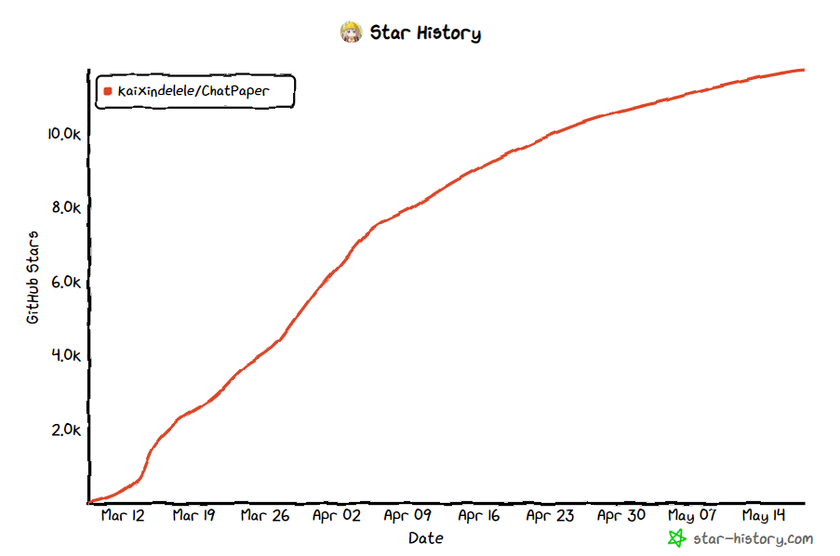
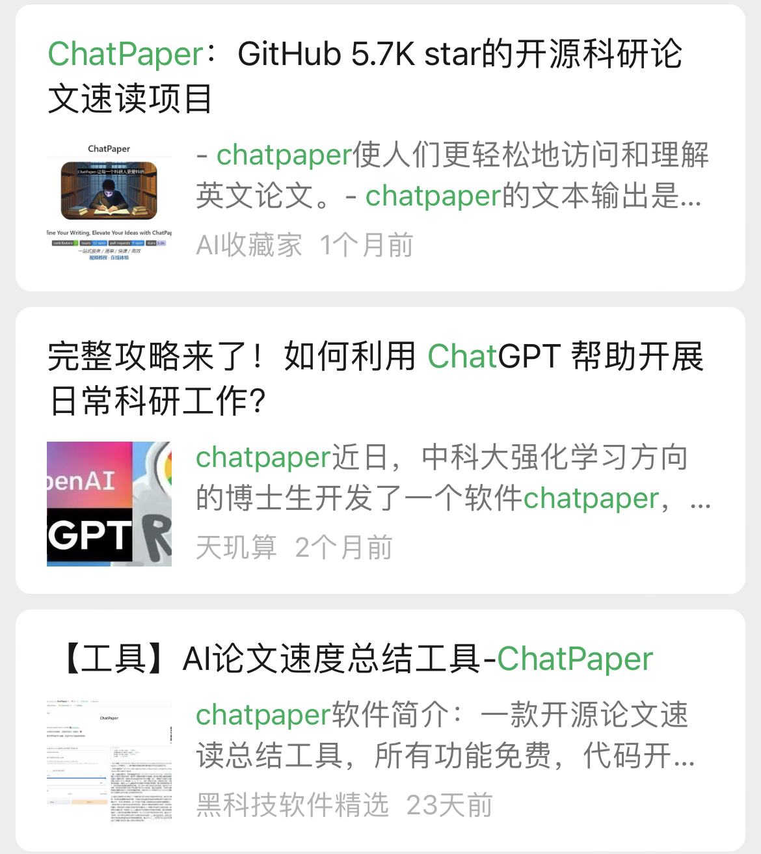
Github上的爆款项目
项目推出不到半个月，Github Star突破1万

Slide 7
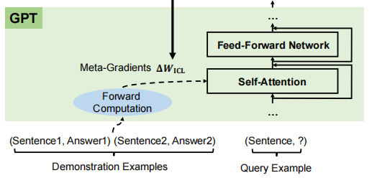
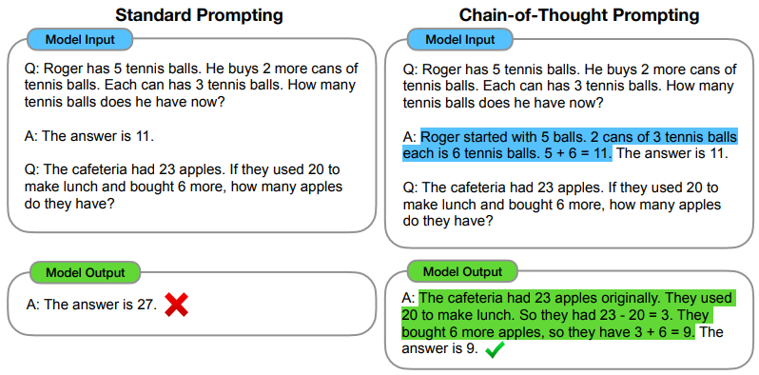
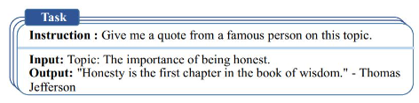
ChatPaper应用的大模型三大能力
上下文学习、指令遵循、思维链
上下文学习
In-Context Learning
指令遵循
Instruction Following
思维链
Chain-of-Thought
Notes:
几个月前，我们都还沉浸在自己的人工智能研究中，很快一个叫做ChatGPT的大语言模型就在技术圈和新闻圈传播开来，很多人直言，NLP已经没了，强人工智能的时代来了。
上下文学习。假设语言模型已经提供了自然语言指令和多个任务描述，它可以通过完成输入文本的词序列来生成测试实例的预期输出，而无需额外的训练或梯度更新。
指令遵循：通过对自然语言描述（即指令）格式化的多任务数据集的混合进行微调，LLM 在微小的任务上表现良好，这些任务也以指令的形式所描述。这种能力下，指令调优使 LLM 能够在不使用显式样本的情况下通过理解任务指令来执行新任务，这可以大大提高泛化能力。
CoT：对于小语言模型，通常很难解决涉及多个推理步骤的复杂任务，例如数学学科单词问题。同时，通过思维链推理策略，LLM 可以通过利用涉及中间推理步骤的 prompt 机制来解决此类任务得出最终答案。

Slide 8

ChatPaper是如何构建的

Slide 9
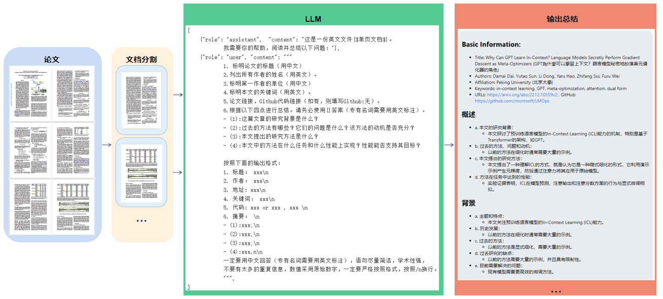
ChatPaper的整体构建
数据预处理-LLMs处理-输出结果拼接

Slide 10
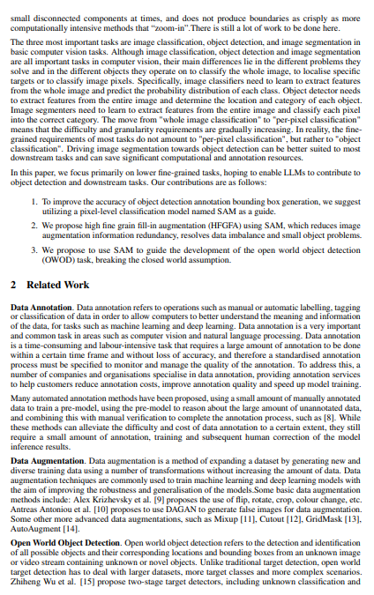
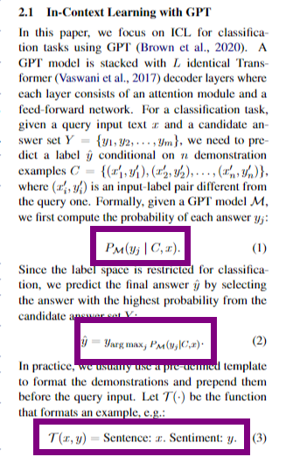
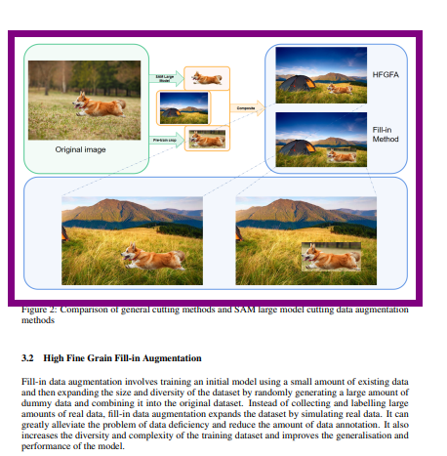
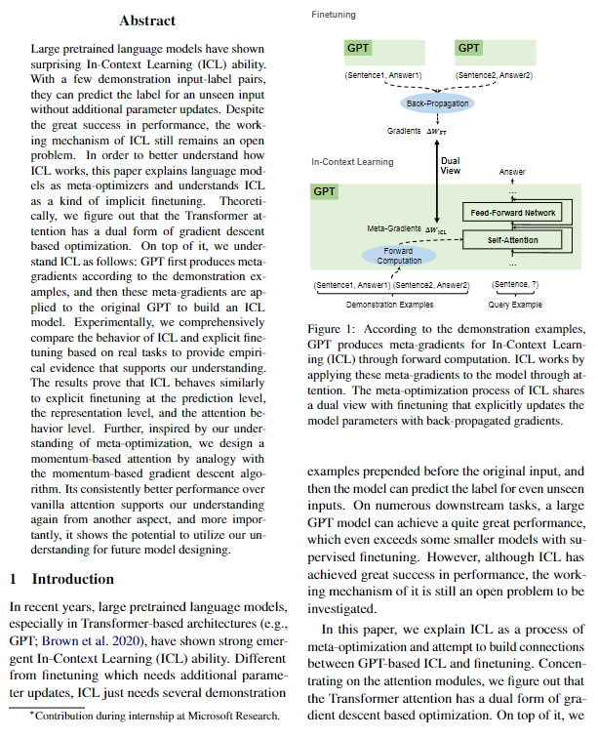
应用实现中的难点
Token限制、交互难、数据格式复杂
Token数量太少（"token"是指文本中的一个最小单位。通常，一个token可以是一个单词、一个标点符号、一个数字、一个符号等），难以输入整篇论文到LLM中；
论文内容无法与用户产生交互；
论文的格式构成五花八门，解析存在困难；
双栏论文
单栏论文
论文公式
论文图片

Slide 11
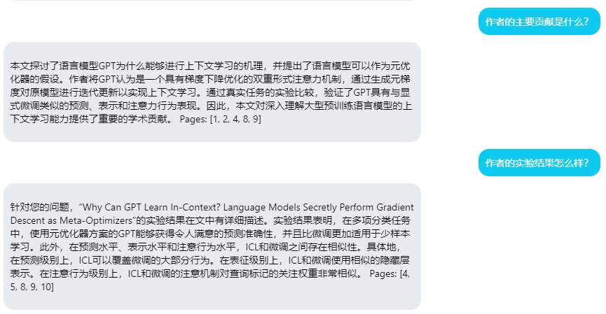
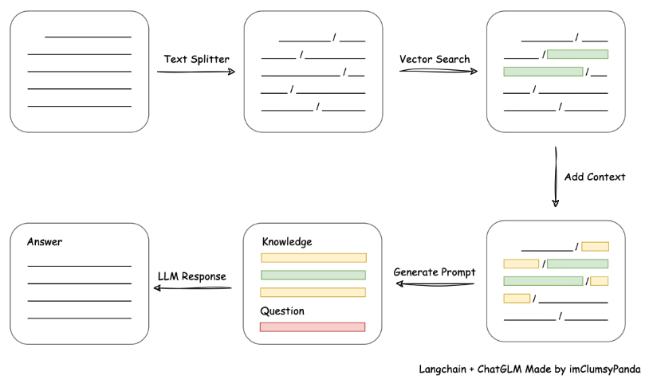
难点如何解决
文档分割、向量检索
对于上述难点，ChatPaper采取了以下方式解决：
将文档分割，以块进行总结并最终合并；
引入向量检索技术，帮助用户与论文直接进行交互；
多模态LLM和数学LLM可能在ChatPaper中更能解决文档解析难点问题；
向量检索技术

Slide 12
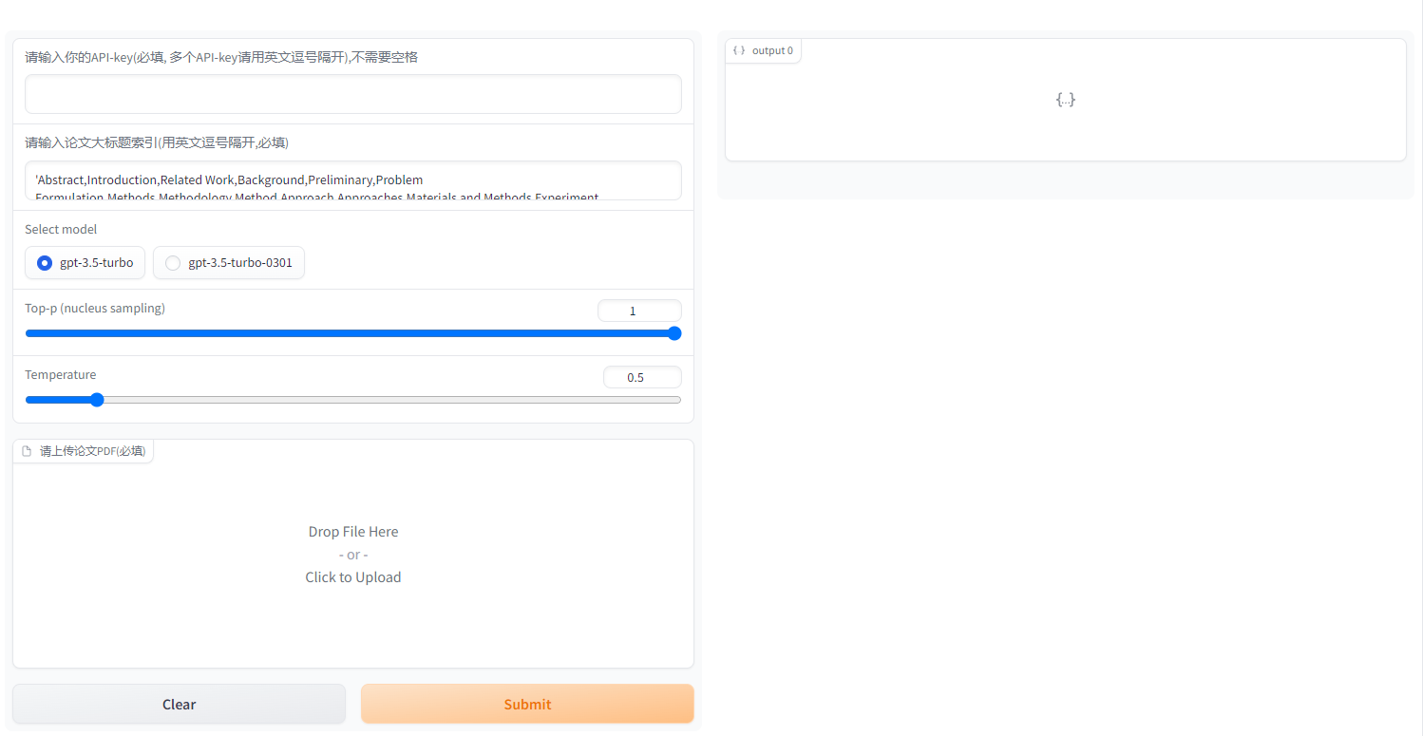
ChatPaper的可视化应用构建
可视化界面设计编写、服务部署
使用Gradio进行可视化界面设计与编写，并且部署在一些可以公开访问的服务中，如AIStudio的应用部署。

Slide 13
ChatPaper的可拓展性
基于ChatPaper的更多下游任务
ChatPaper
LLM指令遵循，对论文全文进行总结学习
ChatReviewer
LLM指令遵循，对论文进行初步审稿
ChatImprovement
LLM指令遵循，对论文进行润色，如中英互译，语法错误修正等
ChatResponse
LLM指令遵循，对审稿人的审稿意见进行回复
ChatGenTitle
LLM微调，根据论文摘要生成论文题目
ChatCitation
LLM指令遵循，对于论文的引用格式进行转换，如Bib转MLA
ChatPaper在线版本：https://chatpaper.org/
Github开源ChatPaper：https://github.com/kaixindelele/ChatPaper

Slide 14

大模型时代下对智能文档应用的畅想

Slide 15
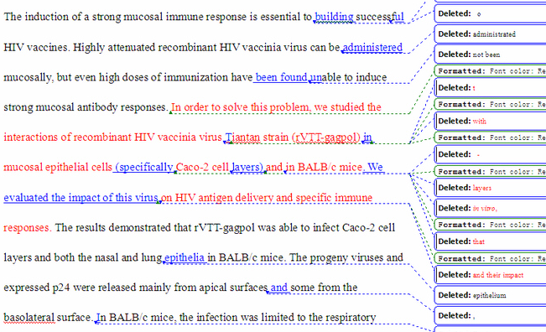


大模型时代下ChatPaper的未来
ChatPaper的展望
英文突出
中文突出
中/英文论文总结
论文预审稿
根据参考文献论文进行论文润色和风格模仿

Slide 16

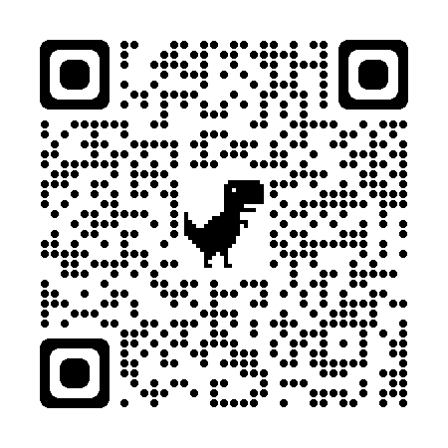
扫码体验

